Slide 1

輻射與生活
行政院原子能委員會
108年1月

Slide 2
內容大綱
認識輻射
輻射從哪裡來
輻射的應用
輻射的特性
輻射防護
結語
1
4
2
5
3
6

Slide 3


認識輻射
1

Slide 4
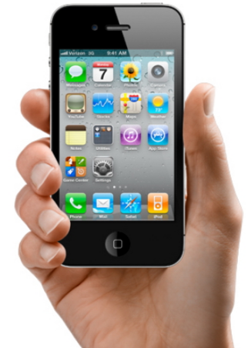

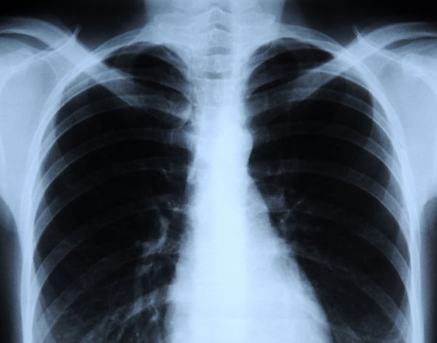
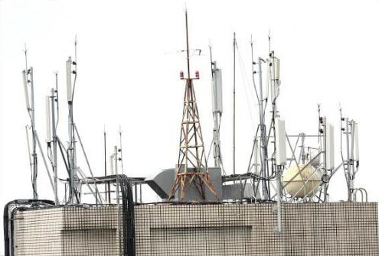
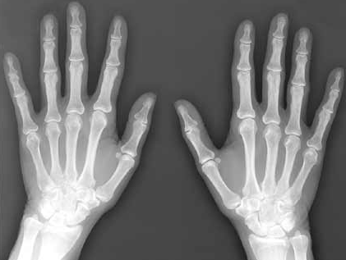
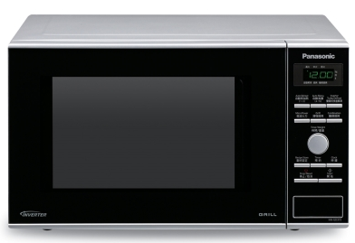
請問，您對「輻射」認識多少呢？
輻射
Radiation
游離輻射 ( Χ射線、 加馬(γ)射線 )
非游離輻射 (電磁波)
能量
手部X光
手機
胸部X光
基地台
圖片來源：
f4chinese.blogspot.tw、www.pcdvd.com.tw/、tw.buy.yahoo.com、www.livescience.com、www.radiologyinfo.org
微波爐

Slide 5
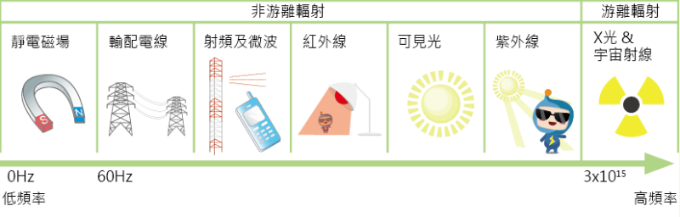
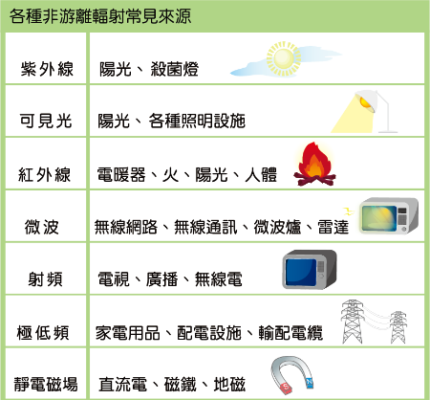
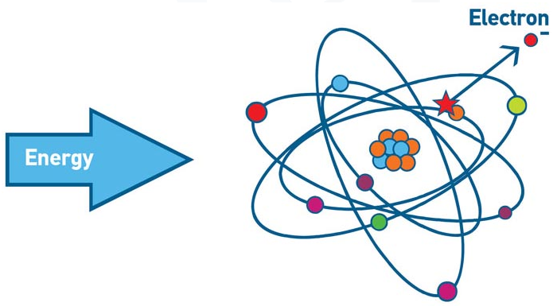
非游離輻射 vs 游離輻射
能量約=10keV
非游離輻射
游離輻射
游離作用
圖片來源：非屬原子能游離輻射管制網、http://en.eeae.gr/

Slide 6
管制分工
能量約=10keV
非游離輻射
游離輻射
環保署：非游離輻射對環境影響及監測。
國家通訊傳播委員會(NCC)：通訊傳播事業 (行動電話基地台等)營運之監督管理。
經濟部：電業設備(高壓輸配電線等)、 電器產品之管理。
原能會：游離輻射設備、作業之管制，對環境、人員影響的管制，對環境影響的監測。

Slide 7
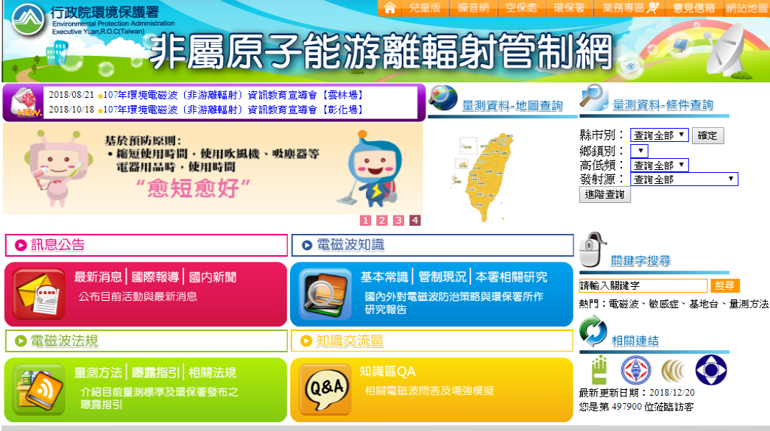
如果您對非游離輻射有興趣，可以參考

Slide 8
接下來…..
所說的「輻射」都是
「游離輻射」

Slide 9
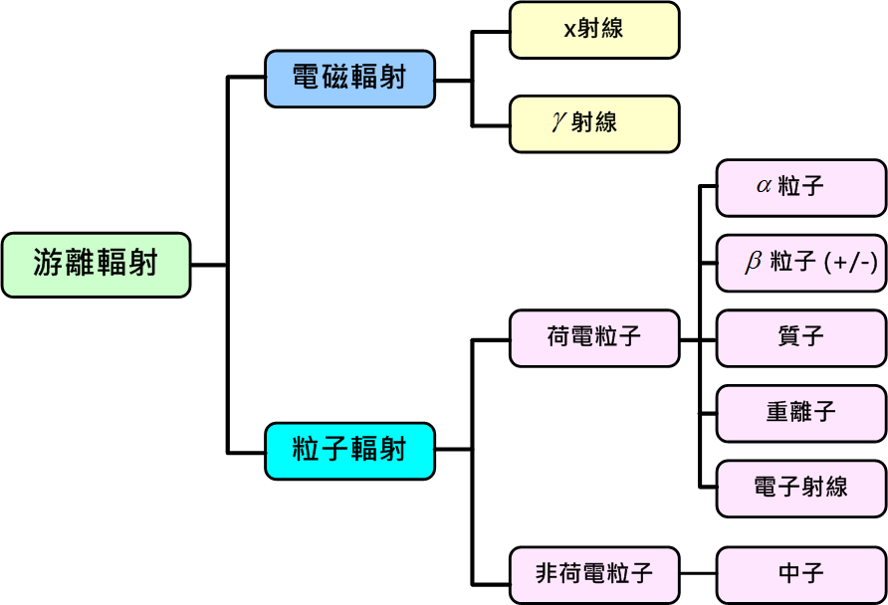
游離輻射的種類

Slide 10
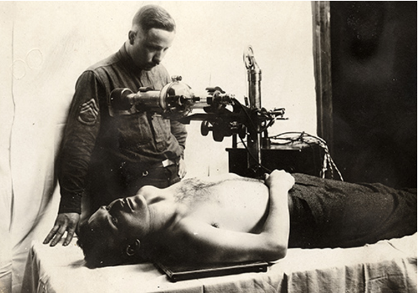
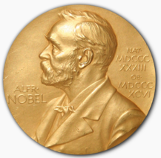
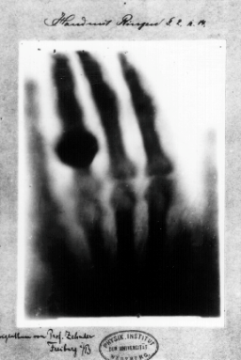
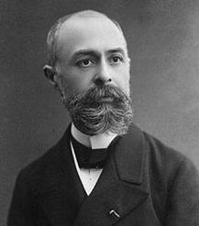
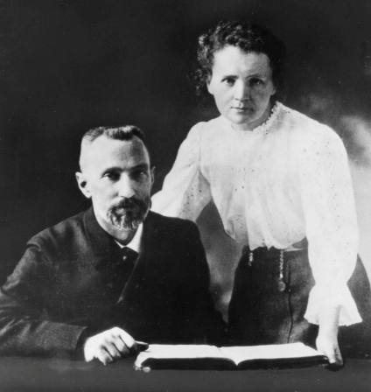
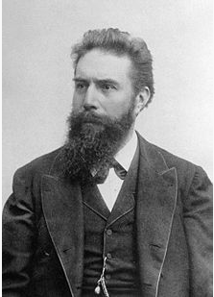
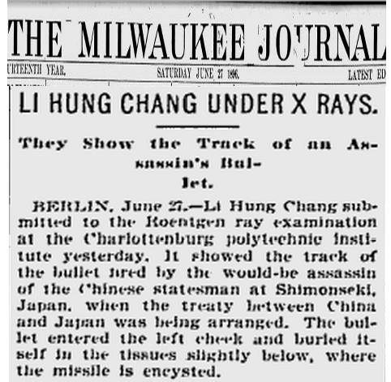
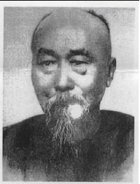
輻射應用的開展
新的發明很快為全世界所接納使用，X光機又因費用較鐳爲便宜，很快地廣為應用。
世界第一張X光影像
1901年第一屆
諾貝爾物理獎
1903年第三屆
諾貝爾物理獎
第一次世界大戰期間利用X光機找子彈、骨折區域
(Base Hospital #28 in France in 1918)
貝克勒爾
發現放射性
居禮夫婦
發現放射性
元素釙和鐳
侖琴 發現X光
1895
1896
1898
第一個照X光片的華人-李鴻章(1896年6月李鴻章赴德訪問)
(當時相關報導)
圖片來源：wikipedia、 http://www.kumc.edu/ 、輻務小站

Slide 11
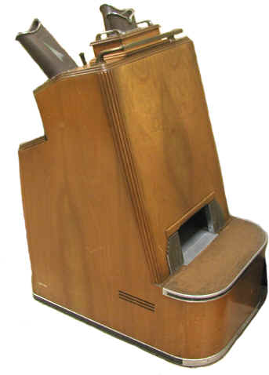
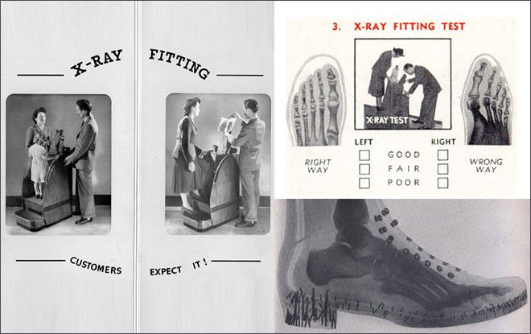
除了醫療，其他的民生領域也有應用X光…….例如 Shoe-fitting fluoroscope
圖片來源：https://www.orau.org/ptp/collection/shoefittingfluor/shoe.htm, https://www.reddit.com/r/OldSchoolCool/comments/7o00y1/how_we_got_our_school_shoes_fitted_1950s/

Slide 12
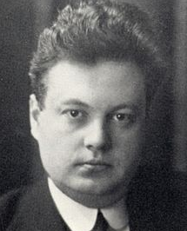
輻射防護的開展
隨著輻射使用經驗增加，科學家也發現了游離輻射會對生物體產生危害，1928年，「國際X射綫和鐳保護委員會(IXRPC)」成立，也就是現今輻射防護最高國際組織「國際放射防護委員會(ICRP)」的前身。當時的委員長，也就是畢生貢獻於研究輻射對生物體的影響的瑞典科學家西弗(Sievert）。
委員長 西弗
1928
圖片來源：維基百科

Slide 13
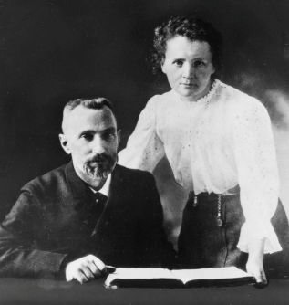
為了紀念這些科學家對於輻射的貢獻…
    他們的名字就變成輻射的單位
  侖琴(R)：輻射曝露量的單位，輻射的游離能力。
  貝克(Bq)、居里(Ci) ：放射活度的單位， 描述放射性物質在單位時間內衰變數。
  西弗(Sv)：表示人體吸收的輻射劑量。

Slide 14

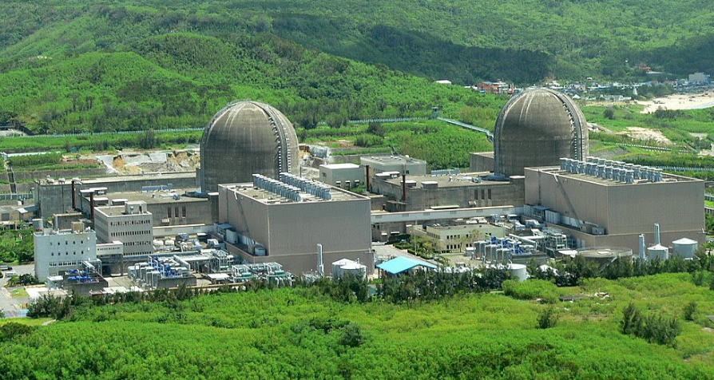
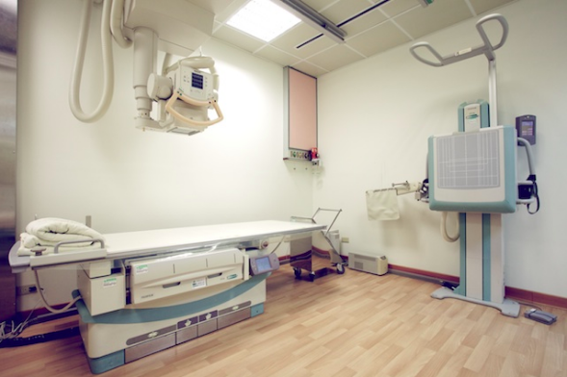
輻射從哪裡來
2
醫療用X光機
核電廠(核三廠)

Slide 15
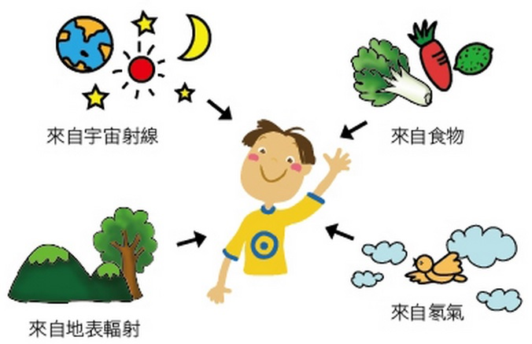
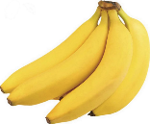
其實….自然中就存有輻射…..
自然中存在的 輻射，稱為 「天然輻射」。
天然輻射也是 背景輻射的 主要來源。
宇宙射線
食物
空氣
地表輻射

Slide 16
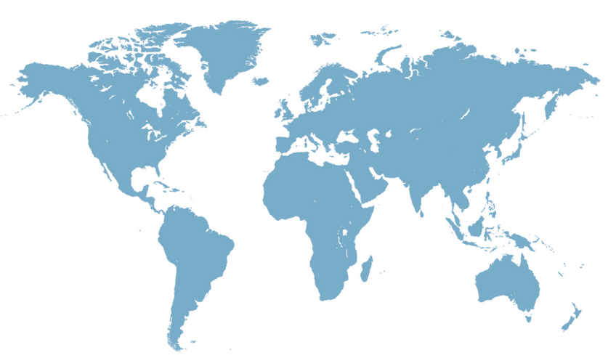
背景輻射比較
單位：毫西弗/年( mSv/y）
英國：2.2
美國：3.0
日本：1.48
台灣：1.62
全球平均：2.4

Slide 17
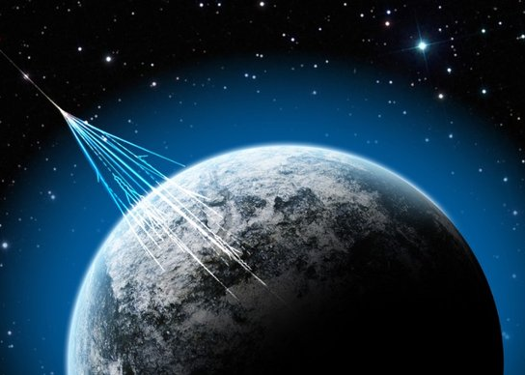
天然輻射-來自宇宙射線(1/2)
宇宙射線即來自外太空的高能粒子及這些高能粒子與地球大氣中之原子碰撞所產生之二次粒子與電磁波。
圖片來源：big5.gmw.cn

Slide 18
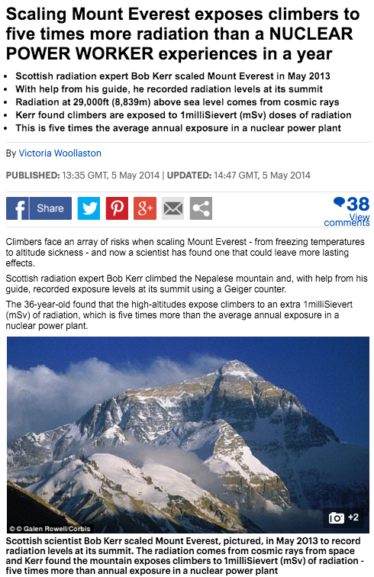
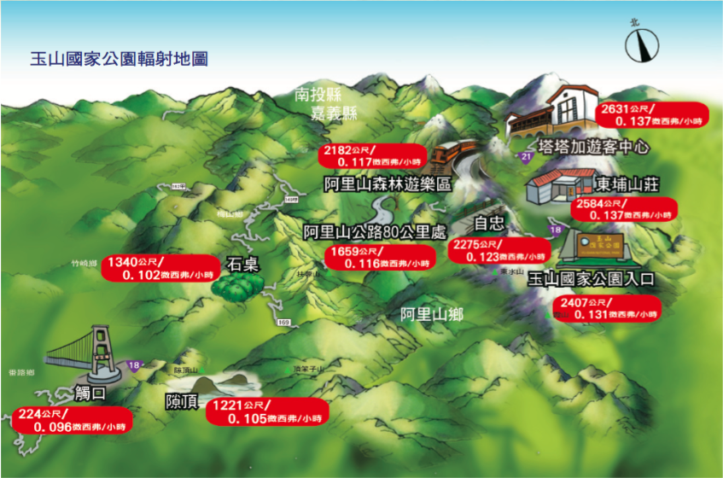
天然輻射-來自宇宙射線(2/2)
天然背景輻射隨著高度增加而增加，主要是受宇宙射線的影響。
玉山國家公園輻射地圖
資料來源：原能會宣導品「玉山國家公園 高度vs天然輻射」
資料來源：http://goo.gl/rSJscA

Slide 19
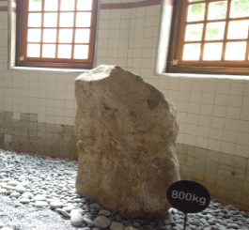
天然輻射-來自地表輻射
地表輻射即存在於地殼、岩石、土壤中的天然輻射，主要為天然放射性核種鉀-40、釷、鈾元素及鈾、釷衰變系列核種所產生之輻射。
北投石(北投溫泉博物館)
北投石（英語：Hokutolite）是以台灣地名命名的稀有放射性溫泉礦物，含有微量的放射性元素鐳，因意外引起底片曝光才會被發現。全球僅發現於台灣台北市北投溫泉、日本秋田縣玉川溫泉。
臺灣指定為「自然文化景觀」，並由台北市政府劃定自然保留區於北投溫泉博物館上游北投溪河段。
資料來源：維基百科

Slide 20
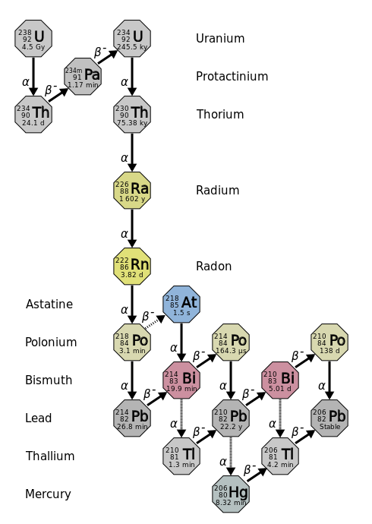
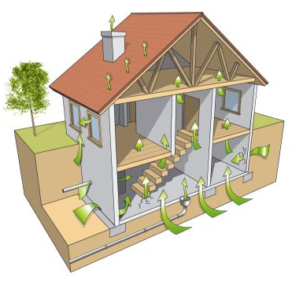
天然輻射-來自空氣
空氣中的天然輻射主要來自氡氣，氡氣為鈾、釷系元素衰變過程中的產物，因為土壤和岩石裏都含有少量的鈾與釷，所以我們的居住環境中難免有氡氣的存在。
鈾
釷、鈾衰變系
室內氡氣造成的輻射劑量，世界的年平均值為1.26毫西弗，臺灣地區約為0.44毫西弗。保持室內空氣流通，是不使室內氡氣濃度過高的最佳方法。
氡氣進入屋內的方式
釷
氡氣
氡氣
資料來源：原能會網站
圖片來源：http://www.a2c.it/

Slide 21
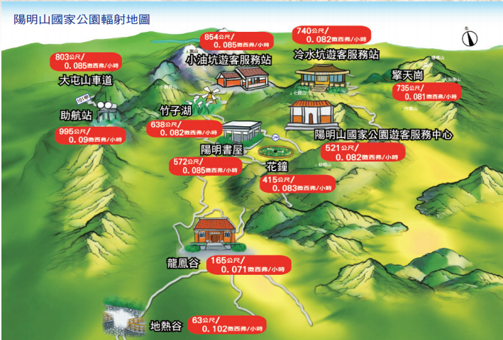
天然輻射-來自地表輻射及空氣
天然背景輻射受地表與空氣中天然輻射的影響。
陽明山國家公園輻射地圖
陽明山國家公園園區內有多處溫泉區，有些溫泉含有微量放射性鐳及氡氣，所以可 能造成溫泉露頭處的輻射劑量較一般地區略高，在北投地熱谷的某些特定點之稍高背景輻射即為此因。
資料來源：原能會宣導品「陽明山國家公園 地質溫泉vs天然輻射」

Slide 22
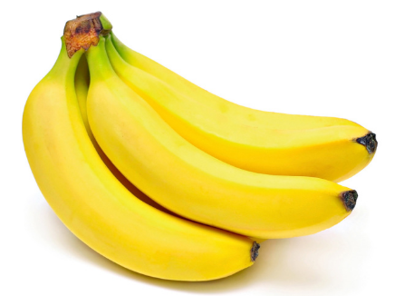
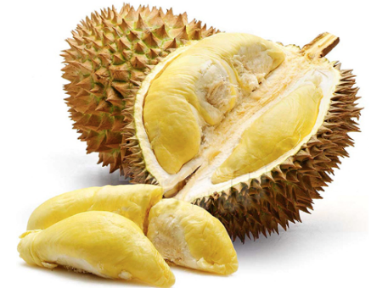
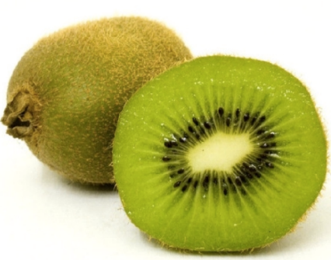
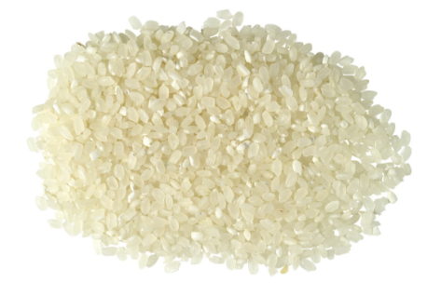
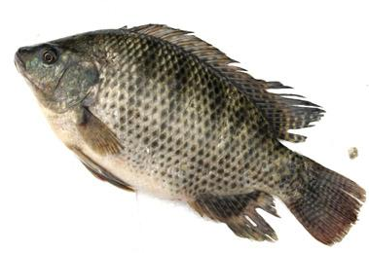
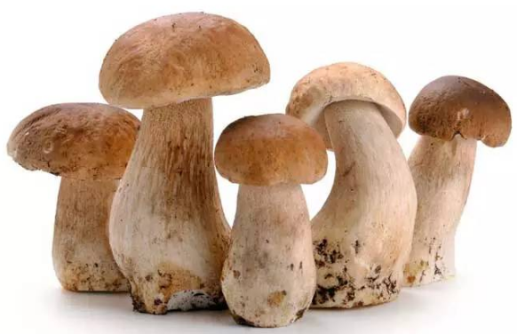
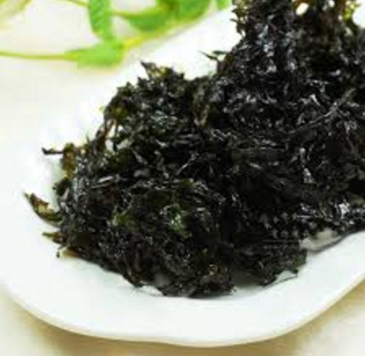
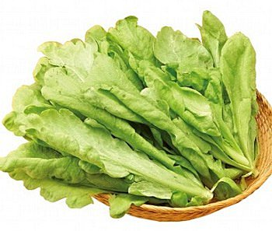
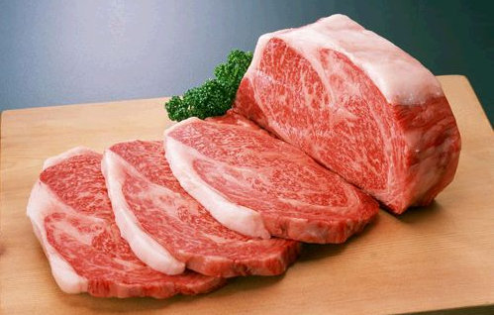
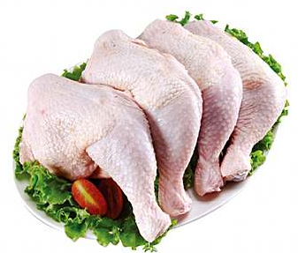
天然輻射-食物
食物中最主要的天然放射性核種為鉀-40， 一般國人主要的消費食物，均含有鉀-40存在。
奇異果
米
魚
香蕉
榴槤
草菇
紫菜
雞肉
茼蒿
豬肉
資料來源：輻射偵測中心網站(http://www.trmc.aec.gov.tw/utf8/big5/natural/nat_from_7.htm)

Slide 23
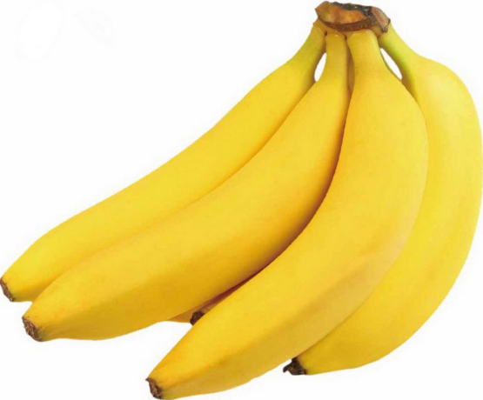
天然輻射
請不用擔❤，這些天然輻射已經跟我們相安無事共存許久了….
以富含鉀的香蕉為例，必須吃下12,853根重量為150克的香蕉，而且都不排出去，才會相等於接受到法規劑量限值 (1毫西弗/年)的輻射劑量。
資料來源：維基百科

Slide 24
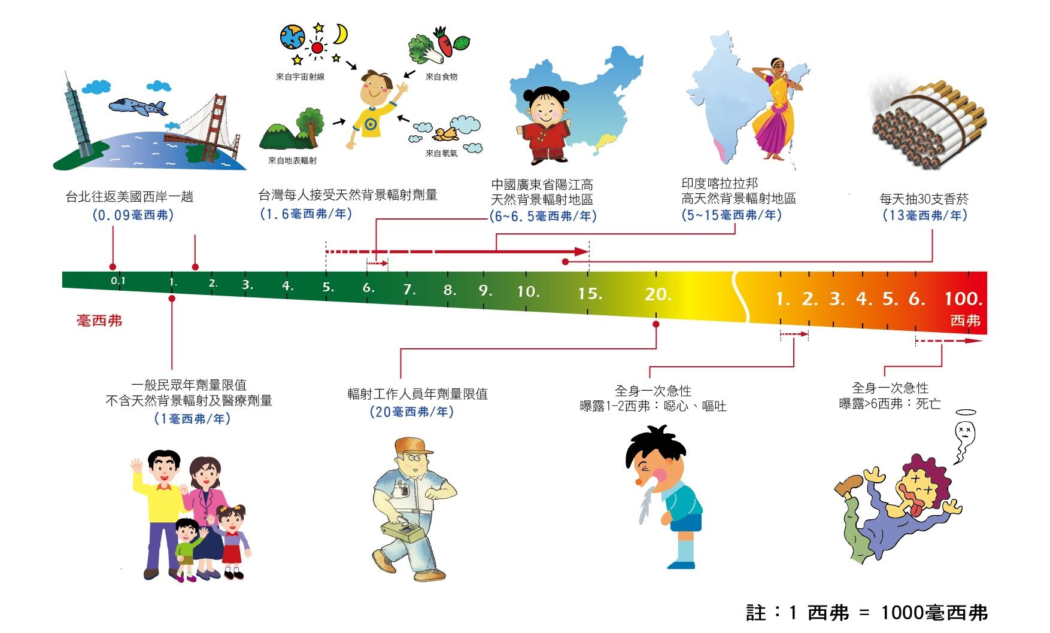
一般游離輻射比較圖
地表輻射
地表輻射
宇宙射線
資料來源：原能會網站

Slide 25
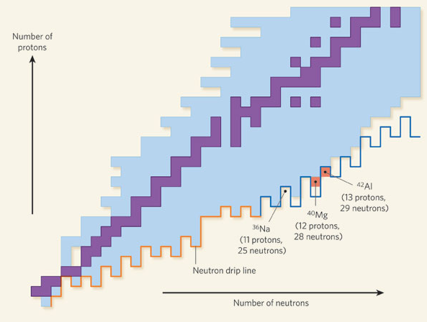
為什麼會有天然輻射呢？
自然界中不穩定的原子核會自發地藉由釋放輻射來釋放能量，這種能量的釋放(稱之為衰變)會使原子核轉換成較為穩定的子核。
穩定vs不穩定的元素
鈾
鈾、釷衰變系
釷
中
子
數
鐳
氡
氡氣
穩定元素
不穩定元素
穩定的鉛-206
質子數
圖片來源：www.nature.com

Slide 26
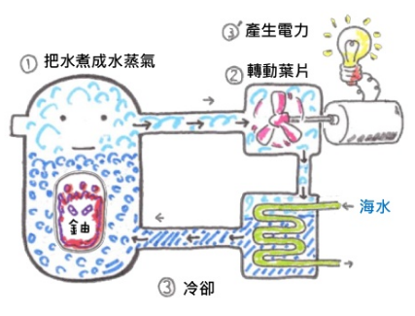
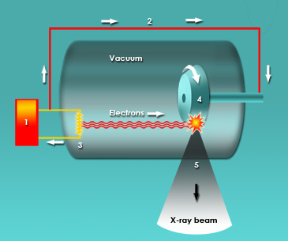
除了天然輻射，還有「人造輻射」
核能發電
X光
利用核燃料的核分裂反應，產生能量把水煮成蒸汽，轉動發電機葉片，產生電力。
以高壓加速電子撞擊金屬物質(靶)，產生X光。
圖片來源：http://image.slidesharecdn.com/1030924-140924124339-phpapp02/95/1030924-41-638.jpg?cb=1411562647
圖片來源： http://myradiographer.com/x-ray-production/

Slide 27
現今民眾接受輻射劑量增加了…
以美國民眾為例，接受的總劑量由1年3.6毫西弗增加到6.2毫西弗，主因是來自醫療輻射(人造輻射之一)的劑量則大幅增加。
天然輻射
宇宙射線
食物
地表輻射
空氣
資料來源：National Council on Radiation Protection and Measurements
總劑量：3.6 毫西弗(mSv)
醫療曝露劑量：0.53 毫西弗(mSv)
總劑量：6.2 毫西弗(mSv)
醫療曝露劑量：3毫西弗(mSv)

Slide 28
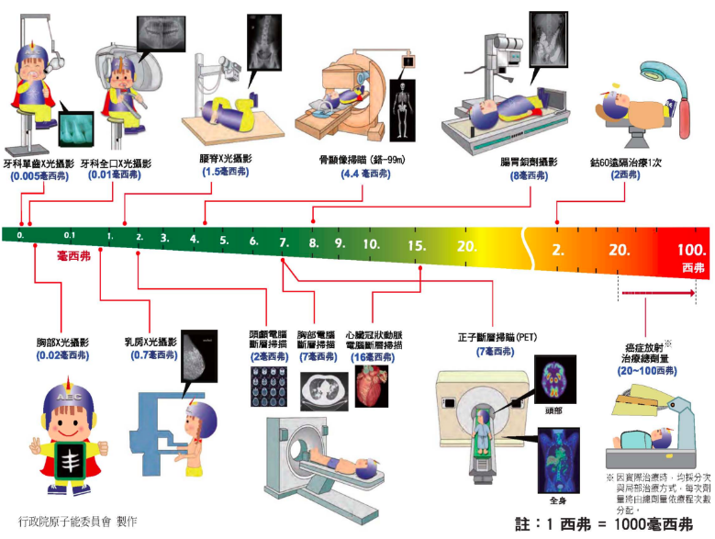
醫療游離輻射比較圖

Slide 29

全國環境輻射監測
原能會於全國各地建置共57個環境輻射監測站。
24小時自動化監測，即時更新(5分鐘)，公開顯示，並且以顏色表示。
0.2 微西弗/時以下 : 一般背景輻射範圍
0.2 –20微西弗/時 : 加強輻射偵測
20 微西弗/時以上 : 執行輻射緊急偵測(依據游離輻射防護安全基準)

Slide 30



輻射的應用
3
輻射只有用在 核電跟醫療嗎？

Slide 31
其實，輻射的民生應用範圍很廣…
除了醫療與核能發電(屬於工業)，在以下這些領域，也都有輻射的使用。
科學
醫療
國土
安全
農業
工業
消費
產品

Slide 32



醫療應用-放射診斷
利用輻射穿透人體，得到身體構造的影像，以進行疾病診斷。
放射診斷示意圖
牙科型X光機
X光機
X光
X光片(X光接受器)
診斷型X光機
圖片來源： 台大醫院、林口長庚醫院、ewstfrancisinternship.weebly.com

Slide 33




醫療應用-放射治療
MLC
貝多芬
利用高能輻射，集中照射在腫瘤區域，殺死腫瘤細胞。
放射治療示意圖
高能輻射
腫瘤
加馬刀
電腦刀
直線加速器
圖片來源： 衛福部屏東醫院網站、news.ltn.com.tw、 http://www.proton-therapy.org/howit.htm

Slide 34




醫療應用-核子醫學
利用吃入或注入帶有放射性的藥物，得到身體生理功能的影像，以進行疾病診斷。
核子醫學診斷示意圖：以心肌功能檢查為例
帶有放射性的藥物 注射到人體中。
放射性的藥物依照其特性，分佈到人體特定器官組織中。
以核子醫學儀器照相。
觀察放射性藥物在人體器官組織中的分佈，與正常人的影像比較，從而進行疾病診斷。
圖片來源：lungcancer.ucla.edu/adm_tests_lung_vent.html、www.phoenix-cardiology.com/blog/2012/december/the-role-of-nuclear-testing-in-cardiac-care.aspx、www.heart-consult.com、www.healthcare.siemens.com

Slide 35



醫療應用-動物輻射醫療
準備以X光機為受槍傷的丹頂鶴(丹丹)取出彈頭
利用移動式X光機為大熊貓進行身體檢查
圖片來源：
台北市立動物園
中台科大設首座 動物放射治療中心 為毛小孩治癌
資料來源：
1050428自由時報電子報

Slide 36



農業應用
利用輻射進行食品照射及突變育種。
  食品照射：抑制發芽、延緩成熟、防治蟲害。
  突變育種：輻射照射可促使植物基因突變，以提高農作物產量、改進品種、增加抗病能力等。
食品包裝標示之 輻射照射處理標章
食品照射
抑制發芽
突變育種
改進品種
聖誕紅桃園核研1號(小桃紅)及2號(粉紅佳人)新品種之育成

Slide 37




工業應用
工業應用上，除了核能發電，也有利用輻射照射醫療器材滅菌、塑料材質改進。
鈷-60照射廠
照射產品
鈷-60照射廠：利用大量Co-60射源進行產品照射(食品照射、醫材照射等)，產品由傳送帶送入照射室。
醫療器材經照射處理 之外箱包裝辨識貼紙
資料來源：核研所
圖片來源：中國生化公司網站

Slide 38





工業應用
輻射在工業的應用上，還常用於非破壞檢測(放射線照像)、品管篩檢等。
品管篩檢
非破壞檢測
放射線照相
飲料工廠利用 輻射做品管篩選
橋梁焊接檢測
銥-192放射線照相設備
管路檢測
食品異物檢測

Slide 39


工業應用
土壤密度、溼度的檢測，以及成分的分析，也是工業界經常使用輻射的領域。
黃金成份分析
土壤密度檢測
圖片來源：Golden Eagle PMX網站
圖片來源：NRC網站

Slide 40



科學應用(1/4)
科學領域，也會使用到輻射。
非密封放射性物質
X光繞射儀
氣象層析儀(鎳-63)
氣相層析儀

Slide 41


科學應用(2/4)
同步輻射加速器所提供的同步加速光源目前已廣泛應用於材料科學、工業研究，對於提昇我國產業科技貢獻良多 ，被稱為現代「科學神燈」。
我國的同步輻射加速器
台灣光源(TLS)
名稱 | 能量 | 說明
台灣光源 (TLS） | 1.5GeV | 91年9月取得使用許可證
台灣光子源 (TPS） | 3GeV | 105年9月取得使用許可證
同步輻射產生原理
台灣光子源(TPS)
41
圖片來源：泛科學網站, 國家同步輻射研究中心網站

Slide 42




科學應用(3/4)
考古與古物研究，也會使用輻射於古物鑑定、修復及保存推算年代。
王子木乃伊(拉美西斯二世子)進行電腦斷層掃描，利用電腦科技重建容貌
西周晚期毛公鼎：利用X光片瞭解其內部構造及鑄造技術
圖片來源：故宮博物院
圖片來源：時藝多媒體

Slide 43


科學應用(4/4)
同步輻射X光還原『仕女圖』兩的主角。
資料來源：風傳媒(2018.08.08)、ABC News(2018.08.04)
X光掃描出來，隱藏在下方的另一幅作品
世人眼中的法國印象派畫家竇加（Edgar Degas）的名作「仕女圖」

Slide 44




國土安全應用
航警、海關與國防應用上，也會使用輻射，例如查緝走私與違禁品等。
鋂-241 (毒氣偵檢器)
X光機 (貨櫃檢查儀 )
X光機 (行李檢查儀)
氚 (夜視準星)
X光機 (組件分析)

Slide 45




消費產品應用
有些消費性產品(煙霧偵測器、夜光錶等)也含有微量輻射。
煙霧偵檢器
夜光錶
洋基隊氚氣管手錶台灣限定版
含氚的夜光錶 (上圖：白天；
下圖：夜晚)
照片來源：http://tw.shop.com/815916179-p.xhtml

Slide 46

哇！輻射的應用這麼廣，那…..台灣的應用狀況如何呢…
圖片來源：www.dreamstime.com

Slide 47

臺灣地區輻射應用地圖
游離輻射從業人員統計
北部地區
核電廠2座
研究用反應器1部(清大)
放射性物質生產設施8部
輻射照射場1部(核研所)
質子治療設施1部
國家同步輻射加速器2部
類別 | 人數(人)
核能發電相關 | 5,557
醫療院所 | 18,522
工業、農業 | 21,877
石油與天然氣之煉製相關 | 31
科學研究、軍警機關等其他領域 | 6,479
總人數 (2種輻射作業類別人數) | 52,248 (218)
x2
x2
中部地區
放射性物質生產設施1部
輻射照射場1部
(中國生化公司)
東部地區
放射性物質
生產設施1部
南部地區
核電廠1座
放射性物質生產設施2部
質子治療設施1部
特殊輻射源圖例
資料來源：106年游離輻射應用與管理統計、106年全國輻射工作人員劑量資料統計年報
:核電廠
:研究用反應器
高強度設施
:質子治療設施
:輻射照射場
:同步輻射加速器
:放射性物質生產設施

Slide 48

輻射的特性
4
Radiation
Radiation
Radiation
圖片來源： http://www.salary.com/

Slide 49






輻射有什麼特性？
無色
無味
無聲
無形
看不到
聞不到
聽不到
摸不到
但是…...
量得到
圖片來源：www.tp1o.com、cn.depositphotos.com、www.dianliwenmi.com、katongokshoushi.sokutu.com

Slide 50

輻射怎麼量？
輻射偵檢儀器
輻射偵測三部曲
  S：選用適當儀器。
  D：依程序偵測。
  R：正確判讀。
才能得到正確的輻射量測值。

Slide 51



另外，輻射還有什麼特性？
輻射的來源(輻射源)可以分成「可發生游離輻射設備」(例如X光機)與「放射性物質」(例如銥-192射源) 。
可發生游離輻射設備
放射性物質
  必須通電並打開開關才會產生輻射。
  會持續發出能量，但其輻射強度會隨時間增加而減弱(半衰期)。
銥-192放射線照相設備
牙科型X光機
牙科型X光機

Slide 52





輻射曝露與污染
曝露(exposure)
污染(contamination)
體外曝露
體外污染
體內污染

Slide 53

因此…..
X光機只要沒有通電、打開開關，是不會有X光產生。
X光機不啟動就沒有輻射
圖片來源：自由時報 (2011.11.28)

Slide 54

也因此…..
X光機照射的物品、人體，是由體外進行照射，照射完畢並不會有X光殘留，也不會有輻射污染。
照射X光屬於 體外曝露
(沒有污染問題)
(不會殘留)
圖片來源：TVBS新聞(2015.09.07)

Slide 55


輻射有什麼物理上的的特性嗎？
可以時間、距離、屏蔽此3部分來說明。
半衰期
半衰期 （Half Life）:
放射性核種衰變到原有活度一半所經歷的時間
  時間：
  輻射源若屬於放射性物質，其 輻射強度會隨著時間衰減(不同輻射，有不同的半衰期)。
  距離：
  距離輻射源越遠，輻射量越低 (輻射與距離平方成反比)。
  屏蔽：
  不同種類的輻射，穿透能力 不一樣。
不同輻射的穿透能力不一樣
紙
塑膠
鉛板
    阿伐(α)粒子
    貝他(β)粒子
    加馬(γ)射線 與Χ射線

Slide 56

輻射防護
5
Radiation
Radiation
Radiation
圖片來源：http://www.123rf.com/

Slide 57
要使用游離輻射，必須遵守…
原則1：正當性
  利益必須超過其代價
原則2：最適化
  考慮經濟及社會因素後， 一切曝露應合理抑低
原則3：劑量限值
  個人劑量不得超過限值
代價
利益
劑量限值
 | 年劑量限值 (毫西弗;mSv)
一般民眾 | 1
輻射工作人員 | 20(平均)
游離輻射作業3原則

Slide 58


您一定要認識的輻射標示
黃底加上紫紅色的三個葉片，為全世界共同使用的輻射示警標誌。
任何有人為輻射的場所，其外圍及大門、入口，或是會產生輻射的儀器設備表面，都必須張貼這個標誌，以提醒所有的人，要注意輻射的存在及注意自身的安全。
輻射示警標誌

Slide 59



另外，還有一種輻射輔助標誌
輻射輔助標誌
  2007年國際原子能總署(IAEA)與國際標準組織(ISO)聯合宣佈啟用。
  張貼於高風險輻射源設備內，以防止射源遭意外拆解時，發生輻射危害情事。

Slide 60




輻射防護的原則-3原則(1/2)
½時間 => ½輻射劑量
2倍距離 => ¼輻射劑量
時間
越短越好
距離
越長越好
屏蔽
善用屏蔽
半化期(半衰期)
不同輻射的穿透能力不一樣
加馬輻射
輻射強度
100
貝他粒子
    阿伐(α)粒子
銫-137
(衰變)
鋇-137
75
銫-137半化期約30年
50
    貝他(β)粒子
    加馬(γ)射線
0
半化期
時間
    紙
    鋁
    鉛
＊圖片來源：MIRION、FEMA

Slide 61




輻射防護的原則-3原則(2/2)
實際進行輻射作業的時候：
  時間：熟悉作業流程可減少接觸時間。
  距離：劃定管制區，可避免一般民眾接近。操作輻射源時，利用遙控等功能可增加與輻射源之間的距離。
  屏蔽：視輻射作業類型，可選擇適當屏蔽。
鉛衣(屏蔽)
管制區(增加距離)
移動式鉛屏風
(屏蔽X射線、 γ射線 )
    含氚或磷-32放射性試劑廢液收集桶(屏蔽貝他(β)粒子)

Slide 62


輻射防護的原則-體內曝露(1/2)
體內曝露(輻射經由吃入、吸入、注入、透過傷口，跑到身體內)
  防止放射性物質或污染物吸入、涉入、傷口侵入
圖片來源：
http://thnf-web.vm.nthu.edu.tw/
unitedbiomedical.org
防護裝備

Slide 63


輻射防護的原則-體內曝露(2/2)
實際進行輻射作業的時候：
  體內曝露較有可能發生於非密封放射性物質的作業場所(例如使用非密封放射性試劑的研究室) 。
  操作時應有適當防護工具(手套、實驗衣)，場所禁止飲食、抽菸、使用化妝品等。
  若在作業時會產生空浮的放射性物質，例如加熱碘-131，應有氣體過濾設備。如產生放射性廢水、廢棄物，應集中處理。這些排放、丟棄前應執行偵測、分析。
穿戴手套、實驗衣
放射性廢水收集桶

Slide 64

結語
6
圖片來源： http://www.clipartpanda.com/

Slide 65
結語
原能會是核能安全的主管機關，也是高科技的單位，負責核電安全、輻射防護、緊急應變、以及核廢料安全的監督工作，同時目前也肩負原子能科技發展。
輻射於各領域的應用相當廣泛，只要有正確的觀念、遵守使用規範，輻射並不可怕。
原能會針對輻射源的應用也會做好把關，確保輻射安全。

Slide 66





全民原能會APP 歡迎下載

